Slide 1
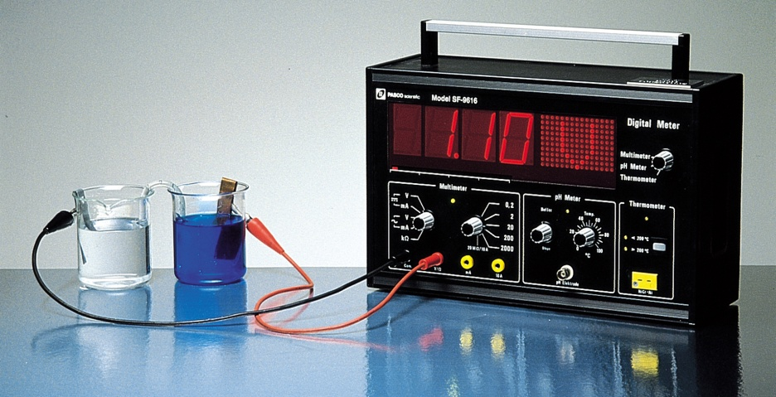
ไฟฟ้าเคมี
อ.ณัฐวัฒน์ ธนสารโชคพิบูลย์

Slide 2
ไฟฟ้าเคมี
ไฟฟ้าเคมี (Electrochemistry) หมายถึง สาขาของวิชาเคมีที่ศึกษาเกี่ยวกับการใช้ไฟฟ้าทำให้เกิดการเปลี่ยนแปลงทางเคมี และการเปลี่ยนแปลงทางเคมีทำให้เกิดไฟฟ้า
ปฏิกิริยาไฟฟ้าเคมี (Electrochemical reaction) เป็นปฏิกิริยาที่เกี่ยวกับการถ่ายโอนอิเล็กตรอน โดยเปลี่ยนแปลงพลังงานเคมีเป็นไฟฟ้า หรือให้กระแสไฟฟ้าแล้วทำให้เกิดปฏิกิริยาเคมี

Slide 3
ไฟฟ้าเคมี
เลขออกซิเดชัน (Oxidation number) คือ ค่าที่นักเคมีกำหนดขึ้นเพื่อแสดงถึงค่าประจุไฟฟ้า หรือประจุไฟฟ้าสมมติของไอออน หรืออะตอมของธาตุ โดยมีกฎดังนี้
  ธาตุอิสระทุกชนิดที่อยู่ในรูปอะตอมหรือโมเลกุล มีเลขออกซิเดชัน = 0 เช่น Ca , Na , Zn , He , O₂ และ S₈
  โลหะหมู่ 1A, 2A และ 3A มีเลขออกซิเดชัน = +1, +2 และ +3 ตามลำดับ เช่น Na⁺ , Ca²⁺ , Al³⁺ เป็นต้น
  ไฮโดรเจน (H) มีเลขออกซิเดชัน 2 ค่า คือ +1 และ –1 โดย
    ในสารประกอบโคเวเลนต์ H มีค่า +1 เช่น HCl , HBr
    ในสารประกอบไอออนิก H มีค่า –1 เช่น LiH , NaH

Slide 4
ไฟฟ้าเคมี
  ฟลูออรีน (F) มีเลขออกซิเดชันเป็น –1 เสมอ
  สารประกอบใดๆก็ตาม ธาตุที่มีค่า EN สูงกว่าจะแสดงประจุลบ
  ออกซิเจนในสารประกอบทั่วไปมีเลขออกซิเดชัน = –2 เช่น H₂O ยกเว้นสารประกอบเปอร์ออกไซด์ (O = –1) เช่น H₂O₂ และสารประกอบซุปเปอร์ออกไซด์ (O = –1/2) เช่น KO₂
  เลขออกซิเดชันจะมีค่าเป็นจำนวนเต็มบวก จำนวนเต็มลบ หรือเป็นเศษส่วนก็ได้
  เลขออกซิเดชันของสารประกอบใดๆก็ตาม รวมกันจะมีค่า เท่ากับ 0
  ไอออนใดๆก็ตาม เลขออกซิเดชันรวมจะเท่ากับไอออนที่ปรากฏอยู่ เช่น SO₄^{2–} มีประจุ –2 ผลรวมของเลขออกซิเดชันของ SO₄^{2–} จึงเท่ากับ –2

Slide 5
ไฟฟ้าเคมี
จงหาเลขออกซิเดชันของ Mn ในเปอร์แมงกาเนตไอออน
จงหาเลขออกซิเดชันของ S ในสารประกอบ K₂SO₄ , SO₂ , SO₃ , H₂S และ S²⁻

Slide 6
ปฏิกิริยารีดอกซ์
ปฏิกิริยาระหว่างโลหะสังกะสีกับสารละลาย CuSO₄
Zn(s) → Zn²⁺(aq) + 2e⁻ …….(1)
Cu²⁺(aq) + 2e⁻ → Cu(s) …….(2)

Slide 7
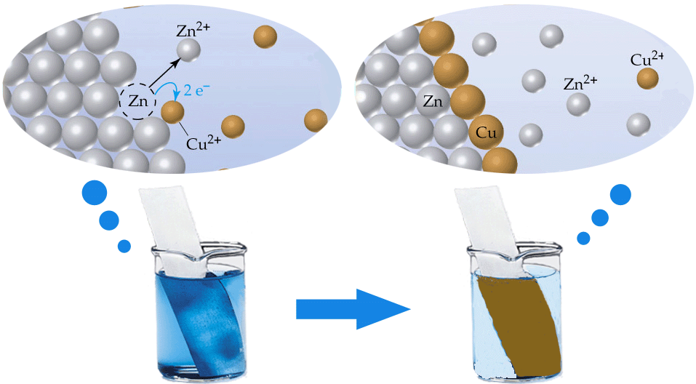
ปฏิกิริยารีดอกซ์
ปฏิกิริยาระหว่างโลหะสังกะสีกับสารละลาย CuSO₄

Slide 8
ปฏิกิริยารีดอกซ์
ปฏิกิริยารีดอกซ์ คือ ปฏิกิริยาที่มีการถ่ายโอนอิเล็กตรอน หรือปฏิกิริยาที่มีการให้และรับอิเล็กตรอน
ปฏิกิริยารีดอกซ์ ประกอบด้วย 2 ปฏิกิริยา คือ
1. ปฏิกิริยาออกซิเดชัน
2. ปฏิกิริยารีดักชัน

Slide 9
ปฏิกิริยารีดอกซ์
ปฏิกิริยารีดอกซ์ (Redox reaction) ประกอบด้วย 2 ปฏิกิริยา คือ
  ❶ ปฏิกิริยาออกซิเดชัน (Oxidation reaction)
    เป็นปฏิกิริยาที่มีการให้อิเล็กตรอน
    สารที่เกิดปฏิกิริยาออกซิเดชัน เรียกว่า ตัวรีดิวซ์ หรือ ตัวถูกออกซิไดซ์ (Reducing agent)
    สารที่เกิดปฏิกิริยาออกซิเดชันจะมีเลขออกซิเดชันเพิ่มขึ้น
    เช่น Cu (s) Cu²⁺ (aq) + 2e–
    เลขออกซิเดชันเพิ่มขึ้นจาก 0 เป็น +2

Slide 10
ปฏิกิริยารีดอกซ์
  ❷ ปฏิกิริยารีดักชัน (Reduction reaction)
    เป็นปฏิกิริยาที่มีการรับอิเล็กตรอน
    สารที่เกิดปฏิกิริยารีดักชัน เรียกว่า ตัวออกซิไดซ์ หรือ ตัวถูกรีดิวซ์ (Oxidizing agent)
    สารที่เกิดปฏิกิริยาออกซิเดชันจะมีเลขออกซิเดชันเพิ่มขึ้น
    เช่น Fe²⁺ (aq) + 2e– Fe (s)
    เลขออกซิเดชันลดลงจาก +2 เป็น 0

Slide 11
ปฏิกิริยารีดอกซ์
เมื่อรวม 2 ปฏิกิริยาเข้าด้วยกัน จะได้ปฏิกิริยารีดอกซ์
  Cu (s) Cu²⁺ (aq) + 2e– ; Oxidation reaction
  Fe²⁺ (aq) + 2e– Fe (s) ; Reduction reaction
  Cu (s) + Fe²⁺ (aq) Cu²⁺ (aq) + Fe (s) ; Redox reaction
เทคนิคการดูปฏิกิริยาออกซิเดชัน – รีดักชัน
 | Oxidation reaction | Reduction reaction
ลักษณะปฏิกิริยา | ให้ e– | รับ e–
สารที่เกิดปฏิกิริยา | ตัวรีดิวซ์ | ตัวออกซิไดซ์
เลขออกซิเดชัน | เพิ่มขึ้น | ลดลง

Slide 12
ปฏิกิริยารีดอกซ์
ปฏิกิริยารีดอกซ์
ปฏิกิริยาที่สารหนึ่งให้อิเล็กตรอนแล้วมีเลขออกซิเดชันเพิ่มขึ้น เรียกว่า ปฏิกิริยาออกซิเดชัน
ปฏิกิริยาที่สารหนึ่งรับอิเล็กตรอนแล้วมีเลขออกซิเดชันลดลง เรียกว่า ปฏิกิริยารีดักชัน

Slide 13
ปฏิกิริยารีดอกซ์
ปฏิกิริยารีดอกซ์
0
+2
+2
0
Zn(s) + Cu²⁺(aq) → Zn²⁺(aq) + Cu(s)
ปฏิกิริยาออกซิเดชัน
ปฏิกิริยารีดักชัน
Zn(s) → Zn²⁺(aq) + 2e⁻
Cu²⁺(aq) + 2e⁻ → Cu(s)
ตัวรีดิวซ์ / ถูกออกซิไดซ์
ตัวออกซิไดซ์ / ถูกรีดิวซ์

Slide 14
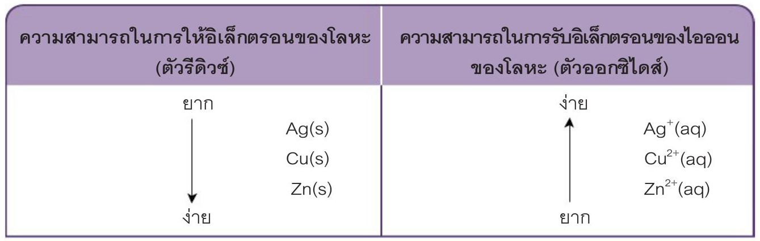
ปฏิกิริยารีดอกซ์
ลำดับในความสามารถในการให้ และรับอิเล็กตรอนของโลหะบางชนิด

Slide 15
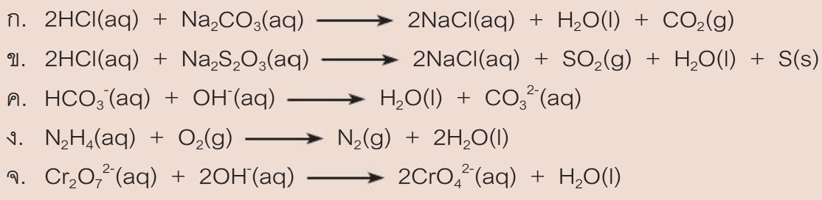
ปฏิกิริยารีดอกซ์
ตัวอย่าง จงพิจารณาว่าปฏิกิริยาใดต่อไปนี้ เป็นปฏิกิริยารีดอกซ์

Slide 16
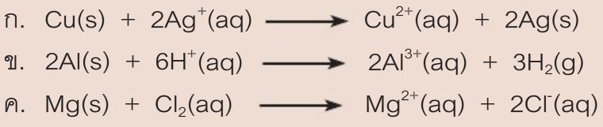
ปฏิกิริยารีดอกซ์
ตัวอย่าง จงเขียนสมการแสดงครึ่งปฏิกิริยาที่เป็นปฏิกิริยาออกซิเดชัน และครึ่งปฏิกิริยาที่เป็นปฏิกิริยารีดักชันของปฏิกิริยารีดอกซ์ที่กำหนดให้ พร้อมทั้งระบุตัวออกซิไดส์ และตัวรีดิวซ์

Slide 17
ปฏิกิริยารีดอกซ์
ปฏิกิริยาออกซิเดชัน คือ______________________________________
ปฏิกิริยารีดักชัน คือ__________________________________________
ตัวออกซิไดส์ คือ____________________________________________
ตัวรีดิวซ์ คือ________________________________________________

Slide 18
ปฏิกิริยารีดอกซ์
ปฏิกิริยาออกซิเดชัน คือ______________________________________
ปฏิกิริยารีดักชัน คือ__________________________________________
ตัวออกซิไดส์ คือ____________________________________________
ตัวรีดิวซ์ คือ________________________________________________

Slide 19
ปฏิกิริยารีดอกซ์
ปฏิกิริยาออกซิเดชัน คือ______________________________________
ปฏิกิริยารีดักชัน คือ__________________________________________
ตัวออกซิไดส์ คือ____________________________________________
ตัวรีดิวซ์ คือ________________________________________________

